Slide 1


3º Milestone
Plataforma de Controlo de equipamentos de proteção individual
Notes:
Somos a EVITAR, já conhecem o âmbito, mas vamos resumir o nosso caso de estudo…
Plataforma de Gestão de Equipamentos de Proteção Individual (EPI)

Slide 2

Índice
Planeamento e Tarefas Realizadas
5º Sprint (06/12/2019 – 19/12/2019)
6º Sprint (20/12/2019 – 05/01/2020)
Engenharia de Software
Back-End
EVITAR Web
EVITAR Mobile
Raspberry Pi
Demonstração Processo
Conclusão
Notes:
Contrastar o que estava planeado com o que realizamos na verdade
Discutir um pouco do realizado em cada Sprint
Abordar o que foi desenvolvido em cada componente
Demonstrar o processo
Concluimos

Slide 3
Planeamento
Finalização EVITAR Web
Finalização EVITAR Mobile
Finalização do circuito Raspberry Pi
Desenvolvimento de Scripts p/ controlo de componentes
Conceção de Queries na EVITAR Database
Desenvolvimento de funcionalidades no Back-End c/ base nos requisitos
Testes e Deploy
Notes:
Isto é a previsão daquilo que teríamos de desenvolver para este 3º e final Milestone
Iremos contrastar a seguir com o que foi, na realidade, desenvolvido.

Slide 4
Tarefas realizadas
Mockups Web e Mobile
Finalização EVITAR Web
Finalização EVITAR Mobile
Finalização do circuito Raspberry Pi
Finalização de Scripts p/ controlo de componentes e comunicação c/ Back-End
Finalização da EVITAR Database
Finalização do Back-End
Hospedar Back-End na Cloud
Hospedar Site na Web
Testes e Deploy
Notes:
Por isso, ao analisar o desenvolvido, concluísse rapidamente que, mais uma vez, superamos as expectativas devido ao esforço de todos os membros da equipa!

Slide 5
5º Sprint 06/12/2019 19/12/2019
Elaborar Mockups EVITAR Mobile e Web
Hospedar Back-End Microsoft Azure
Desenvolvimento de Models para dar suporte ao EVITAR Web e Mobile e Raspberry Pi
Desenvolvimento de Queries, Vistas e Triggers na EVITAR Database
Desenvolvimento de páginas no EVITAR Web
Desenvolvimento de páginas no EVITAR Mobile
Aprendizagem de Animações Android
Gerar Dados Estatísticos em Android
Reorganização e reestruturação do Circuito
Script para Controlo de Componentes Raspberry Pi
Notes:
As tarefas foram bem distribuídas entre os dois Sprints, ficando a carga de trabalho semelhante

Slide 6
6º Sprint 20/12/2019 05/01/2019
Elaborar Relatório Geral
Elaborar Relatórios Individuais
Elaborar Apresentação Final
Elaborar Mockups EVITAR Web e EVITAR Mobile
Conceção de Queries, Triggers e Views
Hospedar Site no Microsoft Azure
Comunicação do Raspberry Pi c/ Back-End
Finalização das páginas EVITAR Web e Mobile
Acabamentos finais em todas as componentes
Notes:
Apesar de bem distribuídas as tarefas, como é óbvio, o último Sprint de um projeto requer um esforço maior por parte de todos os membros da equipa
Várias videochamadas para discussão de prioridades

Slide 7
Engenharia de Software
Elaboração de Mockups EVITAR Web
Elaboração de Mockups EVITAR Mobile
Redação do Relatório Geral e atualização do SRS
Construção da apresentação
Manutenção do GitLab, GitHub e Site de Equipa
Teste dos artefactos desenvolvidos de modo a corresponder com os requisitos definidos
Notes:
Para além da supervisão constante de todo o desenvolvimento do projeto

Slide 8


Back-End
Hospedar Back-End Microsoft Azure
Criação de artefactos p/ servir Front-End
Conceção de Queries, Triggers e Views
Acabamentos finais e criação de restrições
Notes:
Hospedar Back-End no Microsoft Azure conta com uma aprendizagem intensiva desta nova ferramenta
Disponibilidade dos membros para corresponder aos pedidos dos restantes colegas

Slide 9


EVITAR web
Hospedar Site no Microsoft Azure
Criação de páginas para finalização da componente
Acabamentos finais e criação de restrições
Notes:
Hospedar o Site conta também com a aprendizagem desta nova ferramenta

Slide 10

Evitar Mobile
Desenvolvimento de animações para aprimora o Look’n’Feel da aplicação
Criação de páginas para finalização da componente
Acabamentos finais e criação de restrições
Notes:
Apesar de implementar todas as funcionalidades propostas, há preocupação muito grande com o aspeto da aplicação e com a usabilidade (APP intuitiva)

Slide 11
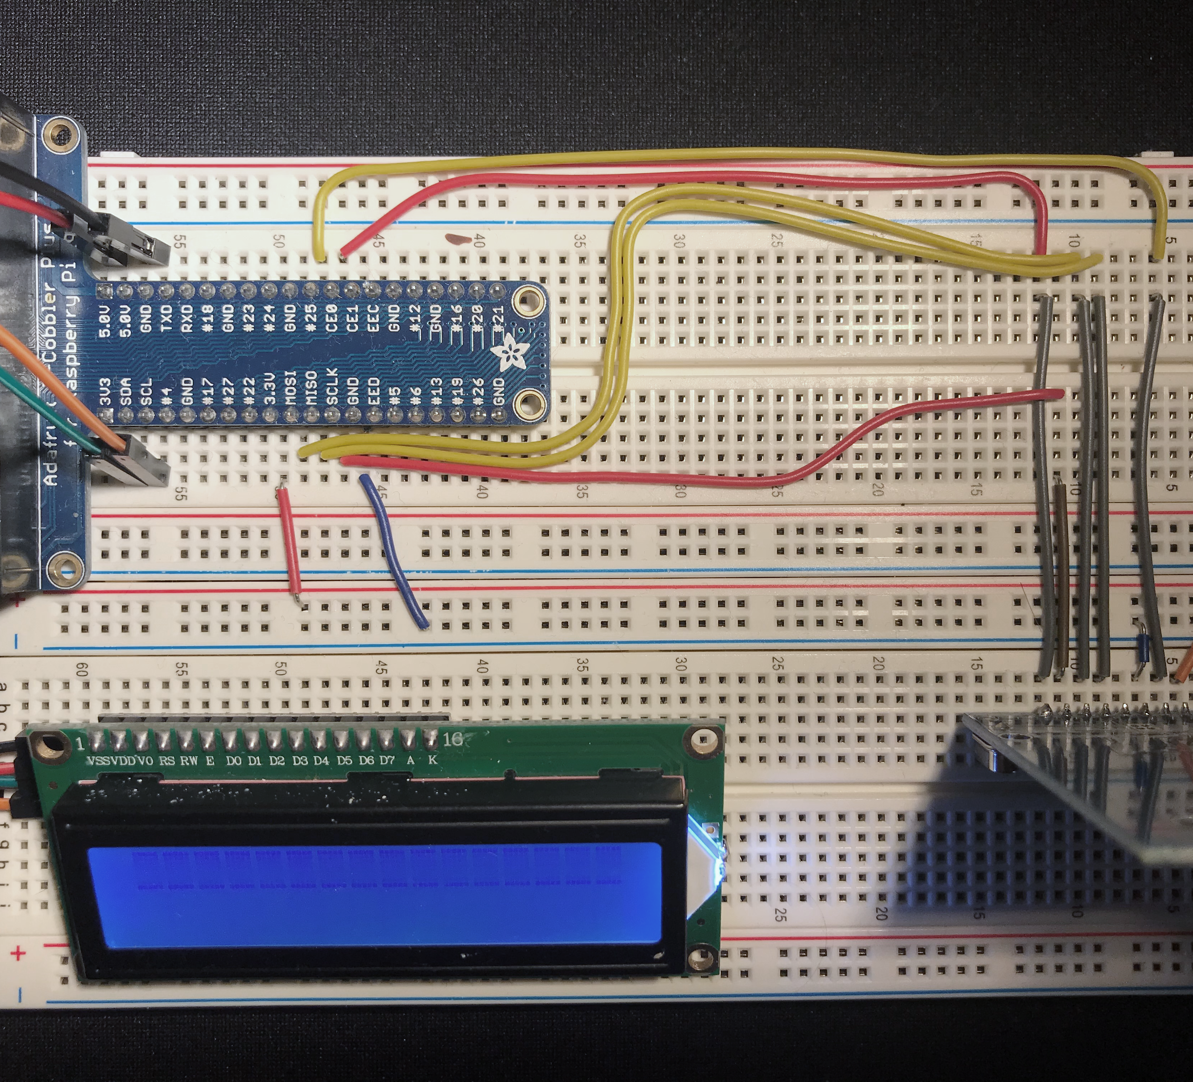
Raspberry Pi
Reconstrução do circuito
Finalização do Script de controlo de componentes
Finalização do Script de comunicação c/ Back-End
Notes:
Circuito limpo com o mínimo de Jump Wires (fios aéreos)
Uso de GPIO Breakout para facilitar transporte e evitar danos

Slide 12
Demonstração do Processo
Resumo da utilização da plataforma e das suas funcionalidades
Notes:
Vamos então demonstrar o uso prático da plataforma EVITAR

Slide 13
FIM
Abílio Castro – 8170054
Pedro Pinto – 8170262
Ricardo Cardoso – 8170278
Ricardo Ferreira – 8170279
Vitor Santos – 8170312
Notes:
Agradecer aos colegas de equipa assim como os docentes e a todos que contribuíram para o sucesso deste projeto

